Slide 1

Pemrograman Dasar
29/05/2025
Membuat website anime dengan HTML, CSS, dan NAV
SMK Informatika Bina Generasi 1 Tahun Pelajaran 2024-2025

Slide 2
Daftar Isi
01
02
03
04
Perkenalan
Penjelasan tentang HTML
Memperkenalkan diri
Struktur HTML, ciri-ciri HTML, dan tujuan HTML
Penjelasan tentang CSS
Penjelasan tentang Nav
Struktur CSS, ciri-ciri CSS, dan tujuan CSS
Struktur NAV, ciri-ciri NAV, dan tujuan NAV

Slide 3

01
Perkenalan
Kelompok 5 : -Intan Rahayu ♀ -Muhammad Davin Alfaridzi ♂ -Muhammad Robi A.R ♂ -Sebila ♀ -Vera Bella Kusumawati ♀

Slide 4
Penjelasan Tentang HTML
HTML (HyperText Markup Language) adalah seperti rangka rumah. Bayangin kamu bikin rumah. HTML itu seperti tembok, atap, jendela, dan pintu. HTML menyusun struktur dan isi halaman web. Contohnya seperti: judul, paragraf, gambar, menu, dll.
Contoh nya:
-<h1> : Judul (kayak papan nama rumah)
-<p> : Paragraf (kayak tulisan di dinding)
-<img> : gambar (kayak lukisan digantung)
-<nav> : bagian menu (Nanti kita bahas, di slide berikutnya)

Slide 5
Penjelasan Tentang CSS
CSS (Cascading Style Sheets) adalah seperti hiasan dan dekorasi rumah. CSS memberikan warna, gaya, tata letak, dan animasi pada halaman web. Ibaratnya kayak cat dinding, furnitur, gorden, lampu hias, dll.
Contoh nya :
-Warna background
-Ukuran Huruf
-Posisi Tombol
-Animasi pas diklik

Slide 6
Penjelasan Tentang NAV
<nav> (Navigation) adalah menu navigasi di dalam web, fungsinya seperti petunjuk arah di rumah : “Ke ruang tamu sini”, “Kamar sana”. <nav> digunakan untuk mengelompokkan tautan (link) ke halaman lain atau ke bagian tertentu
Contoh codingan nya seperti ini :
<nav>
<a href="#beranda">Beranda</a>
<a href="#tentang">Tentang Kami</a>
<a href="#kontak">Kontak</a>
</nav>

Slide 7
Tujuan kami membuat website tentang anime
Supaya mereka semua tau, bahwa anime trending, dan anime yang seru itu ada di website kami. Dan juga kami menyiapkan button saran pada website kami, supaya kami bisa lebih menambahkan anime lain.

Slide 8
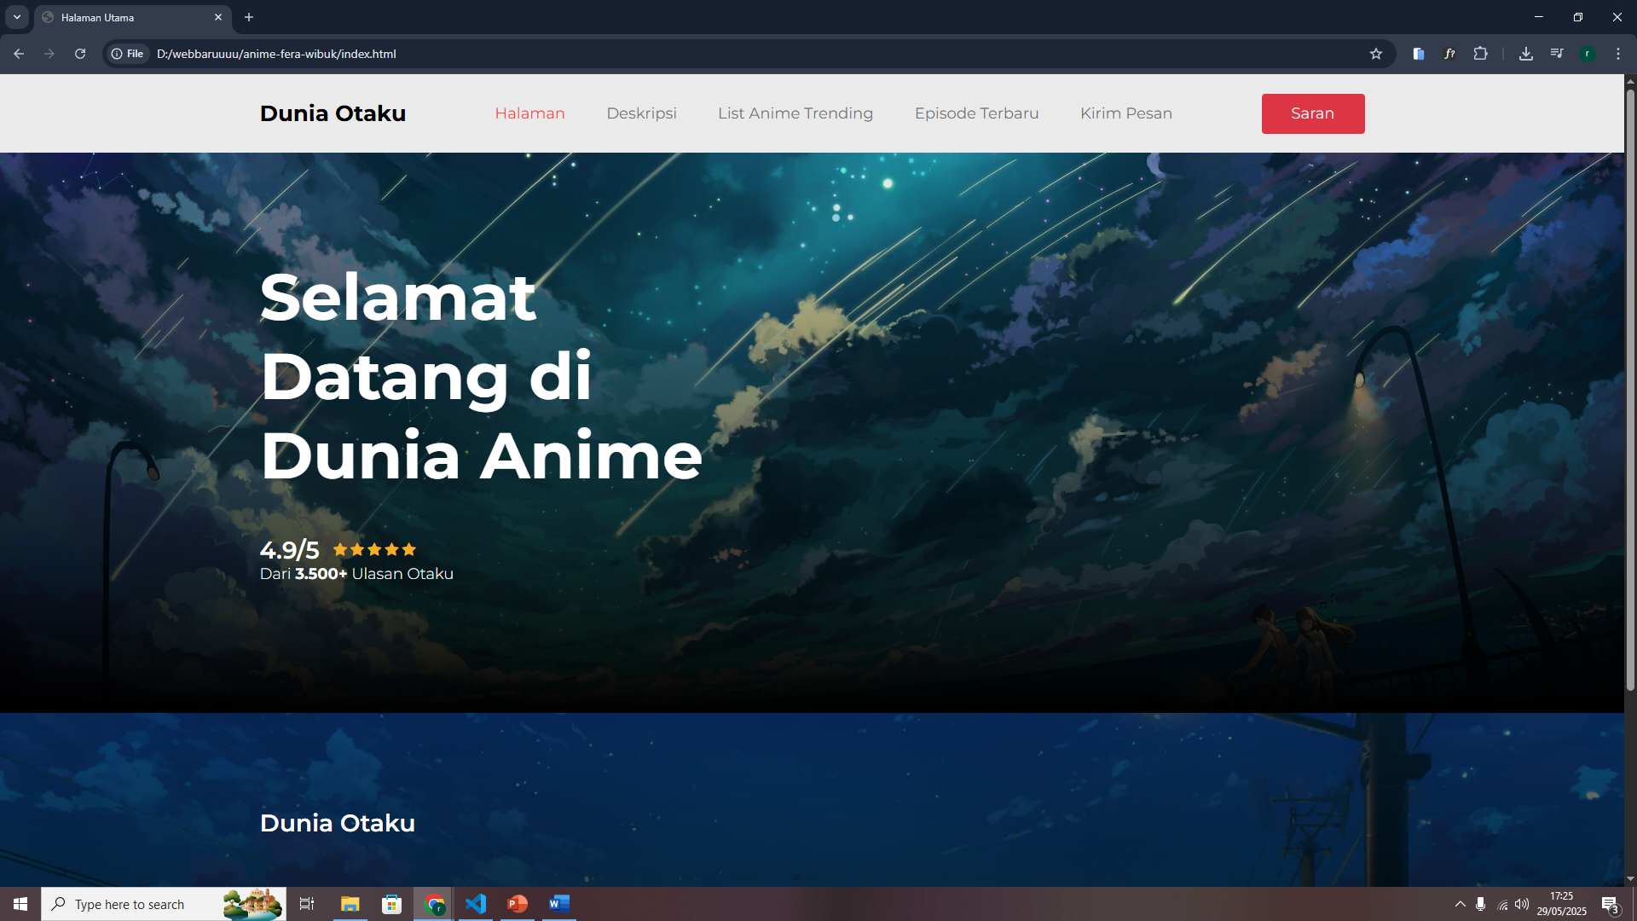
Hasil Website Anime :
Halaman :

Slide 9
Penutupan

Slide 10
Terima Kasih
Ada pertanyaan?

